Slide 1
Offre Infra as a Product
2026
OCTO Technology
Faire de l'infrastructure un produit que ses utilisateurs choisissent
Notes:
Couverture générique 1

Slide 2
Sommaire
Contexte et enjeux
Démarche détaillée
Les choix possibles
Le dispositif
Infra as a product, pourquoi ce choix ?
Le prix
Démarche globale

Slide 3
Executive summary
L'offre en cinq points
L'infra est devenue un guichet saturé : RUN subi, experts drainés sur du répétitif, offre illisible, plateformes contournées.
Le constat
Infra as a product : des utilisateurs identifiés, un catalogue de capacités, un propriétaire, une roadmap et une valeur mesurée.
La cible
80 % des grandes organisations ont une platform team en 2026, moins de 30 % en tirent des gains mesurables (Gartner) ; l'IA amplifie une organisation mûre, jamais l'inverse.
Pourquoi maintenant
Un Assessment flash d'entrée qui chiffre le statu quo, puis une trajectoire : cadrer l'offre, assainir, transformer.
La démarche
De la capacité humaine récupérée et réinvestie, mesurée dès le T0 — et des équipes qui portent le modèle sans nous.
Ce que vous obtenez

Slide 4


Contexte et enjeux
01

Slide 5
Les problématiques de l’infra
Quatre symptômes, une même cause : une infra pensée comme un guichet
1
2
3
4
Des délais qui s'allongent
Trois semaines pour un environnement ; l'équipe infra devient le goulot.
Une offre que personne ne lit
Plusieurs plateformes, aucune vision d'ensemble ; on ne sait pas à qui s'adresser.
Des outils contournés
Une plateforme existe, les équipes applicatives passent à côté.
Des coûts sans valeur visible
Les coûts cloud explosent sans qu'on sache ce qu'ils apportent.
“
La réponse n'est pas un outil de plus, c'est une posture produit : voici les situations vécues, puis ce que l'approche apporte.

Slide 6
Des situations que toute DSI reconnaît
“
Délais
“
Délais
“
Délais
“
Coûts
Nos développeurs attendent trois semaines pour obtenir leur environnement.
Notre équipe infra est devenue un goulot d'étranglement.
Nous voulons réduire les tickets.
Nos coûts cloud explosent.
“
Offre illisible
“
Offre illisible
“
Offre illisible
“
Offre illisible
Nous avons une plateforme, mais personne ne l'utilise.
Nous avons plusieurs plateformes qui font plus ou moins la même chose.
Pour développer un produit, il faut solliciter plusieurs équipes — sans savoir à qui s'adresser, ni pour quoi.
Nous n'avons pas de vision globale : pas d'outils intégrés et simples au service des applications.
Notes:
@MILE : compléter avec des verbatims de DP

Slide 7
Ce que l'approche produit apporte, problème par problème
LE PROBLÈME
L'APPORT DE L'APPROCHE PRODUIT
L'INDICATEUR À SUIVRE
L'infra est perçue comme un centre de coûts
Clarifier la proposition de valeur
Valeur délivrée par capacité
Les utilisateurs ne comprennent pas l'offre
Formaliser un catalogue de capacités
Demandes couvertes par le catalogue
Les demandes sont trop spécifiques
Identifier les besoins récurrents
Part de demandes standardisées
Les outils sont peu adoptés
Travailler l'UX et l'adoption
Taux d'adoption
Les équipes applicatives contournent l'infra
Rendre l'offre simple et désirable
Usages hors plateforme
Les priorités sont politiques
Prioriser par valeur, usage, risque, adoption
Backlog priorisé sur critères partagés
Les capacités livrées ne sont pas utilisées
Mesurer l'usage réel
Usage par capacité livrée
L'automatisation manque de financement
Construire un business case produit
Capacité RUN récupérée
L'obsolescence est subie
Piloter le cycle de vie des capacités
Décommissionnements tenus
La plateforme est trop technique
Définir des parcours compréhensibles
Délai de mise à disposition

Slide 8
CONTEXTE · D'un guichet sursollicité à une infra as a product — l'IA rend ce virage nécessaire.
CE QUE VIT L'INFRA
CE QU'ON VISE
Sortir de la sursollicitation et du guichet
Des équipiers qui font trop de choses, engorgés — décommissionnement jamais fait, trop de RUN au quotidien.
Assainir et traiter les problématiques
Mieux servir les utilisateurs
Passer d'un guichet de demandes à une approche as a service.
Une infra recentrée sur ses utilisateurs
AVEC L'ARRIVÉE DE L'IA — UNE SURSOLLICITATION EXACERBÉE
Trop de demandes, des équipes engorgées : la même pression que le guichet d'hier, amplifiée par l'IA plutôt que résolue par elle.
IA
“
L'objectif : infra as a product — pour absorber la demande au lieu de la subir.

Slide 9
Les enjeux
Cinq enjeux qui justifient le passage en mode produit
1
Efficacité opérationnelle
Moins de dépendances grâce à l'autonomie ; les experts aux bons endroits ; une livraison rapide.
2
Expérience utilisateur
Une expérience fluide et sans couture pour les équipes qui consomment l'infra.
3
Robustesse
Un monitoring qui accélère la prise de décision.
4
Maîtrise des coûts
Inventaire du parc, licences inutilisées, décommissionnement des actifs « zombies ».
5
Anticiper l'IA
Plus de mises en production à absorber ; un usage interne qui exige gouvernance et coordination.

Slide 10

NOS CONVICTIONS · Nos convictions sur votre transformation en mode produit (1/2) — les conditions qui favorisent le succès
1.
Partir des utilisateurs et de leurs douleurs, pas du catalogue d'outils.
Une plateforme n'est adoptée que si elle résout une douleur mesurée chez ceux qui la consomment.
2.
Bien choisir les premiers périmètres de transformation.
– Significatifs au regard de ce que la transformation doit résoudre.
– Ni trop complexes, pour réussir et apprendre ; ni trop simples, pour créer du mouvement et faire émerger des promoteurs.
3.
Traiter les douleurs avant de construire, et prioriser sur des critères partagés.
– Nommer, scorer, prioriser (valeur, coût, complexité) libère la capacité que le RUN confisque aujourd'hui.
– Des décisions ritualisées, reliées au budget.
4.
Un propriétaire, une roadmap, une valeur mesurée.
Sans porteur produit, l'infra retourne au guichet.

Slide 11

NOS CONVICTIONS · Nos convictions sur votre transformation en mode produit (2/2)
5.
Articuler la transformation à tous les niveaux.
– Central (DSI et sponsor, garants de l'approche) ; opérationnel (animation des équipes) ; transverse (fluidifier les interactions entre équipes).
– RH : rôles, parcours de formation, accompagnement des profils clés.
NOTRE CONVICTION SUR L'AGENTIC
L'IA fait gagner du temps là où il est perdu, pas là où on décide.
– Elle accélère le diagnostic, la qualification des demandes et la restitution : le temps de triage du RUN est rendu aux équipes, mesuré dès le T0, pas promis.
– Une expertise OCTO qui complète notre démarche : jamais un prérequis, toujours après le gate de confidentialité.
6.
S'améliorer en continu, au rythme des saisons.
– Mesure systématique et transparente des progrès, à tous les niveaux.
– Des équipes redevables de leurs améliorations ; succès et erreurs partagés.
7.
Nous rendre dispensables.
Transmettre pour que vos équipes portent et incarnent la transformation : la réussite se mesure au jour où elles tiennent le modèle sans nous.

Slide 12

Les choix possibles
02

Slide 13
Quatre alternatives, aucune ne finance la cible
Sponsor qualifié : DSI ou direction infrastructure, sur une ligne budgétaire transformation — jamais le budget RUN.
La modernisation de l'infra recule face à la cyber dans les priorités 2026 (baromètre Abraxio) : l'argument qui porte est « récupérer une capacité humaine rare », pas « moderniser l'infra ».
L'ALTERNATIVE
CE QUI LUI MANQUE — LA RÉPONSE IAP
Ne rien faire — Zéro coût apparent.
Le coût du statu quo monte — C'est lui que l'Assessment flash chiffre.
FinOps outillé seul — Mesure les dépenses inutiles : marché mature, 29 % de la dépense cloud (Flexera).
Ni cible produit, ni réallocation — Le chiffre devient une capacité produit gouvernée, pas une simple économie.
Platform engineering pur — La cible produit/plateforme, un modèle devenu standard.
La cible sans le financement — 80 % de platform teams en 2026, moins de 30 % de gains mesurables (Gartner).
AIOps / agentic outillé — Time-to-value court (ServiceNow, Datadog).
Automatise le RUN sans transformer — Plus de 40 % des projets agentic abandonnés d'ici 2027 (Gartner, juin 2025).
CE QUE LES QUATRE ALTERNATIVES N'ONT PAS
« Infrastructure as a Product » existe ailleurs (Thoughtworks, Itential). Notre différenciateur : produit + assainissement + doctrine IA.
RÉPONSE AU « JE NE VEUX QUE LA BAISSE DES COÛTS »
Un Assessment flash d'entrée, puis la trajectoire — jamais l'assainissement seul. Sous pression IA : un cas d'usage public, tout de suite, sous gate.

Slide 14
Six typologies de transformation
01 · Expérience
02 · Delivery
03 · Organisation
« Nos utilisateurs trouvent l'infra trop compliquée. »
« Nous sommes trop lents. »
« Tout remonte à l'équipe infra centrale. »
Expérience développeur
Automatisation
IaC
Team Topologies
Ownership
Self-service
Golden paths
CI/CD
Provisioning
Plateforme
Équipes produit
Portail
Documentation
Standardisation
04 · Valeur
05 · Fiabilité
06 · Stratégie
« Nous dépensons beaucoup sans savoir ce que cela apporte. »
« Nos systèmes sont trop fragiles. »
« Nous voulons que l'infra devienne un levier stratégique. »
Product management
FinOps
SRE
Observabilité
SLO
Operating model
Architecture
Métriques de valeur
Error budgets
Automatisation
Gouvernance
Priorisation
Portefeuille produit
“
Un même client peut mener plusieurs transformations en parallèle : c'est au coach de choisir le point d'entrée.

Slide 15
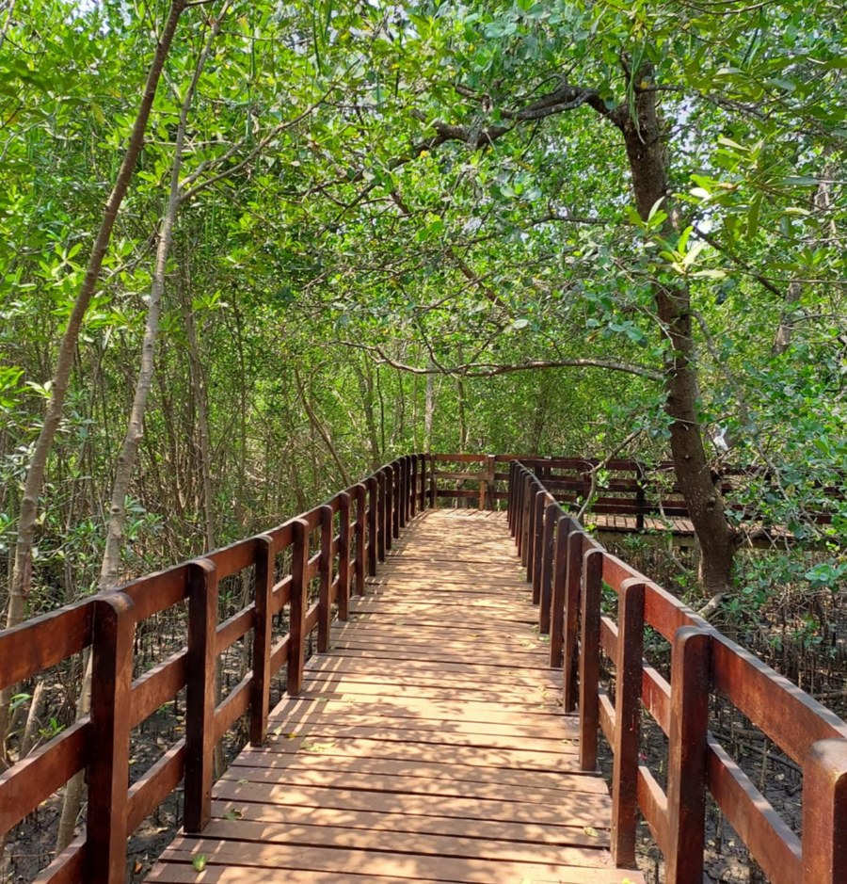
Infra as a product, pourquoi ce choix ?
03
03

Slide 16
Infra as a Product : c’est quoi ?
Une définition, quatre piliers
“
Traiter l'infrastructure comme un produit — des utilisateurs identifiés, une proposition de valeur, un catalogue de capacités, un propriétaire et une roadmap, et une valeur mesurée par l'usage.
1
2
3
4
Utilisateurs
Partir des équipes qui consomment l'infra et de leurs douleurs mesurées.
Catalogue
Des capacités lisibles, en self-service, avec un niveau de service explicite.
Ownership
Un propriétaire produit par capacité, une roadmap priorisée sur des critères partagés.
Mesure
L'adoption et l'usage réel pilotent les décisions, jusqu'au décommissionnement.

Slide 17
Notre promesse
Ce que change l'infra as a product, concrètement
AVANT
APRÈS — infra as a product
Guichet de tickets — personne n'est propriétaire du service.
✓ Un propriétaire produit — une roadmap, des indicateurs de pilotage.
Triage du RUN trop long — traité au fil de l'eau.
✓ Temps de triage du RUN réduit — capacité RUN récupérée.
Backlog invisible — aucun indicateur de pilotage.
✓ Backlog visible — priorisé, mesuré dans le temps.
Beaucoup de projets, peu d'indicateurs — du contrôle et du reporting partout.
✓ Process explicite, rôles définis — l'agent n'arrive qu'une fois le process écrit.
Un pilotage dans la douleur — trop de sujets pour trop peu de capacité.
✓ Des évolutions tech atteignables — un pilotage serein, des priorités tenues.
“
Faire les bonnes choses au bon moment, un backlog piloté, des résultats concrets — l'agentique accélère la démarche, il ne la remplace pas.

Slide 18
Pourquoi cette transformation — et pourquoi maintenant
Trois bascules rendent l'infra as a product pertinente — et urgente — maintenant.
1
2
3
L'infra subie n'est plus tenable
RUN subi, experts seniors drainés sur du répétitif, dépenses cloud non maîtrisées, plateforme contournée : le coût du statu quo ne cesse de monter.
Le modèle produit/plateforme est prouvé
Devenu un standard — mais 80 % des grandes organisations ont une platform team en 2026, moins de 30 % en tirent des gains mesurables (Gartner). Nous adressons cet écart.
L'IA rebat les cartes — l'organisation d'abord
L'IA amplifie une organisation mûre, jamais l'inverse. S'y préparer maintenant (doctrine confidentialité-first) évite de la subir plus tard.
ET SURTOUT — NOS DEUX MISSIONS RÉPONDENT TRAIT POUR TRAIT AUX DEUX DOULEURS DU CLIENT
TRANSFORMER
cible produit/plateforme
ASSAINIR
capacité récupérée à réinvestir — sous réserve d'une réallocation côté client
Subir le RUN
Les dépenses subies

Slide 19

Démarche globale
04

Slide 20
Démarche globale
Quatre phases, des livrables à chaque étape
1. Explorer et diagnostiquer
2. Cadrer l'offre
3. Assainir
4. Transformer
ACTIVITÉS CLÉS
ACTIVITÉS CLÉS
ACTIVITÉS CLÉS
ACTIVITÉS CLÉS
Assessment flash : entretiens, inventaire du parc et des demandes, coût du statu quo chiffré.
Utilisateurs et parcours, catalogue de capacités cible, critères de priorisation partagés.
Traiter les douleurs prioritaires : décommissionnement, licences, triage du RUN.
Premiers périmètres en mode produit : propriétaire, backlog, indicateurs d'usage.
LIVRABLE
LIVRABLE
LIVRABLE
LIVRABLE
Diagnostic et coût du statu quo
Catalogue cible et roadmap
Capacité récupérée, mesurée
Premiers produits d'infra en service

Slide 21
L’utilisation de l’IA dans la démarche
L'IA accélère la démarche, elle ne la remplace pas — toujours après le gate de confidentialité
Explorer et diagnostiquer
Explorer le parc et catégoriser l'historique des demandes plus vite.
IA
Cadrer l'offre
Accélérer la mise en place du catalogue de services.
IA
Assainir
Trier et qualifier les demandes entrantes : le temps de triage du RUN est rendu aux équipes.
IA
Transformer
Documenter rapidement les capacités et les parcours utilisateurs.
IA
“
Un gain mesuré dès le T0, pas promis.

Slide 22
Le planning estimé - Timeline
Planning indicatif — durées à confirmer avec le client
Démarrage
Autonomie des équipes
1. Explorer et diagnostiquer
Jalon : restitution de l'Assessment flash
2. Cadrer l'offre
3. Assainir
4. Transformer
Durées à compléter : elles dépendent du périmètre retenu à l'issue de l'Assessment flash.

Slide 23

Démarche détaillée
05

Slide 24
Démarche détaillée
Activités, livrables et prérequis par phase
1. Explorer et diagnostiquer
2. Cadrer l'offre
3. Assainir
4. Transformer
ACTIVITÉS
Entretiens utilisateurs et équipe infra ; inventaire du parc, des licences et des demandes ; chiffrage du statu quo
Parcours utilisateurs ; catalogue de capacités cible ; critères de priorisation ; rôles produit
Décommissionnement ; licences inutilisées ; triage du RUN outillé par l'IA, après le gate de confidentialité
Premiers périmètres en mode produit ; backlog et indicateurs d'usage ; accompagnement des profils clés
LIVRABLES
Diagnostic ; coût du statu quo ; périmètres candidats
Catalogue cible ; roadmap priorisée ; rôles définis
Capacité récupérée et mesurée ; plan de réallocation
Produits d'infra en service ; rituels de pilotage ; transfert aux équipes
PRÉREQUIS
Sponsor nommé ; accès aux données de tickets et d'inventaire
Arbitrage du sponsor sur les premiers périmètres
Réallocation de la capacité décidée côté client
Propriétaires produit désignés ; ligne budgétaire transformation

Slide 25
Le détail de l'accompagnement
Les personnes d'abord, des livrables à chaque phase — la technique en option, dans une approche globale
1. Explorer et diagnostiquer
2. Cadrer l'offre
3. Assainir
4. Transformer
LES PERSONNES
Engager
L'engagement du sponsor se construit dès le cadrage ; la restitution revient aux interviewés.
Expérimenter
Équipes pilotes volontaires, jamais désignées ; formation sur les cas réels — pas de formation sans coaching.
Outiller et relayer
Les résistances sont un signal ; des relais internes formés prennent le relais.
Mesurer
Satisfaction et adhésion au même instrument qu'au T0 : le delta humain à côté du delta de maturité.
EXEMPLES DE LIVRABLES
■ Rapport de diagnostic flash, découpé en thèmes
■ Backlog priorisé et plan de déploiement
■ Référentiel product management V0 adapté
■ Dispositif et rituels de pilotage
■ Premiers enseignements terrain
■ Board des dépendances, health checks d'équipe
■ Tableau de bord de suivi de la transformation
■ Bilan, plan de pérennisation et de passation
LA TECHNIQUE
Cartographier
Dette, plateformes vieillissantes, dépendances : une base factuelle partagée.
Décommissionner et observer
Sur les pilotes, ce qui peut être décommissionné l'est ; l'observabilité du reste est posée.
Standardiser et outiller
CI/CD et infra as code deviennent le mode par défaut.
Mesurer et réengager
Dette et indicateurs infra rejoués au même instrument qu'au T0.
EN OPTION
dans une approche globale

Slide 26
Exemple de réalisation : repérer, prioriser, tenir
Résultat : un backlog de problématiques priorisé, un porteur par ligne et un delta mesuré avant de généraliser
1. Repérer et chiffrer
2. Prioriser dans un backlog
3. Tenir dans la durée
On détecte chaque problématique et on la quantifie, preuves à l'appui.
Chaque problématique reçoit un score et prend sa place dans le backlog.
On expérimente, on mesure le delta réel, puis on industrialise.
CÔTÉ CLIENT
CÔTÉ CLIENT
CÔTÉ CLIENT
Ouvre ses données — CMDB, facturation, tickets — et nomme ce qui le gêne vraiment.
Arbitre ce qu'aucune équipe ne tranche seule : fermer, standardiser, décommissionner.
Porte les expérimentations et libère le temps qu'elles demandent.
CÔTÉ OCTO
CÔTÉ OCTO
CÔTÉ OCTO
Apporte la grille des 8 familles de douleur et la méthode de quantification.
Instruit les causes racines et propose le score — une proposition, jamais un verdict.
Outille, mesure le delta réel et industrialise ce qui a marché.
TRANCHÉ ENSEMBLE
TRANCHÉ ENSEMBLE
TRANCHÉ ENSEMBLE
Le périmètre mesuré, et ce qu'on accepte d'appeler problématique.
Le backlog priorisé et, pour chaque ligne, le porteur nommé.
Le seuil au-delà duquel on généralise — ou on arrête.

Slide 27
Exemples de réalisation : trois agents, un par problématique
La problématique d'abord, l'IA ensuite — exemples illustratifs, soumis au scoring et au gate de confidentialité
Famille RUN
Famille Financier
Famille Cognitif
Agent de triage de tickets
Agent de veille FinOps
Agent documentaire
POURQUOI
POURQUOI
POURQUOI
Les mêmes tickets reviennent depuis des années et mobilisent des seniors sur du répétitif à faible valeur.
Les ressources cloud surdimensionnées ou orphelines n'apparaissent qu'aux audits ponctuels.
Trop d'outils, des procédures dispersées : retrouver l'information sollicite toujours les mêmes experts.
CE QUE FAIT L'AGENT
CE QUE FAIT L'AGENT
CE QUE FAIT L'AGENT
Lit chaque ticket, le classe selon un runbook déjà documenté, le route vers la bonne équipe. Le processus est écrit AVANT l'agent.
Scanne en continu la CMDB et la facturation, repère l'inactif et le surdimensionné, propose une liste à valider — ne décommissionne jamais seul.
Indexe runbooks, wikis et tickets résolus, répond aux questions fréquentes avec la source citée — jamais de réponse sans preuve.
GAIN
GAIN
GAIN
Jusqu'à 15 tickets/mois sans intervention humaine, temps de triage divisé par deux (cas nominal du cadrage).
Coût récupéré directement mesurable — un indicateur de mission déjà cadré.
Charge cognitive réduite, onboarding plus rapide, moins d'interruptions des experts.

Slide 28

Le dispositif
06

Slide 29
Le dispositif
CP
Coach produit / plateforme
Porte la démarche, anime les rituels, accompagne les propriétaires produit.
NOTRE APPROCHE
Un dispositif resserré, qui se rend dispensable.
Un noyau OCTO, des experts mobilisés au bon moment et un transfert continu : la réussite se mesure au jour où vos équipes tiennent le modèle sans nous.
Dimensionnement à compléter selon le périmètre retenu.
EP
Expert plateforme et infrastructure
Diagnostic du parc, catalogue de capacités, automatisation.
IA
Expert IA
Outille le triage et l'exploration, toujours après le gate de confidentialité.
CÔTÉ CLIENT
Un sponsor (DSI ou direction infrastructure), des propriétaires produit désignés, les équipes infra et applicatives.

Slide 30

Le prix
Offre Infra as a Product
07

Slide 31
Le prix
UN PRIX EN DEUX TEMPS
On chiffre d'abord, on s'engage ensuite.
Financé sur une ligne budgétaire transformation, jamais sur le budget RUN.
1
Assessment flash
Forfait d'entrée : diagnostic et coût du statu quo chiffré.
Montant : à compléter
2
Trajectoire
Cadrer l'offre, assainir, transformer — dimensionnée à l'issue de l'Assessment flash.
Montant : à compléter

Slide 32




L’équipe
Claude CAMUS
CACL
Lan LEVY
LLE
Cédric CHEVALÉRIAS
CECH
Gaëlle MILOCHEVITCH
MILE
Notes:
Personnes à contacter :
P&D :
CLOUD : BTO, CGI, DACQ, JTE
FORUM :
ALFO, BENI
j’ai réfléchi à ton sujet et j’ai pensé à ça ⇔se baser sur une propale existante ou tester (en sous-partie par exemple) via une réponse à une demande client qui n’est pas encore répondue en AVV par exemple (!! dimension comment packager ?) ; avoir des slides qui peuvent être intégrées directement dans des propales
CDR

